Slide 1
Bitte bildet Zweiergruppen

Slide 2
Microelektronik/Microcontroller
GFS von J. Heilig

Slide 3
Das Steckbrett Die Vor- und Nachteile
Microelektronik
Thema 1:

Slide 4
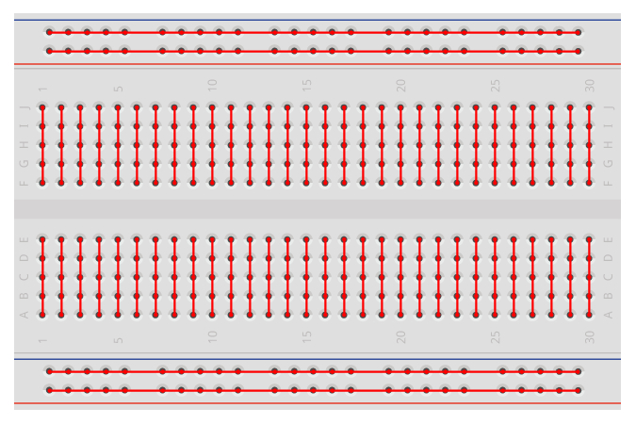
Das Steckbrett
Die Leiterbahnen

Slide 5
Die LED Light Emitting Diode Aufbau und Erste Versuche
Microelektronik
Thema 2:

Slide 6
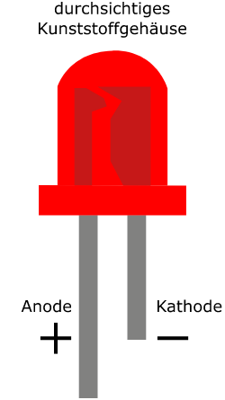
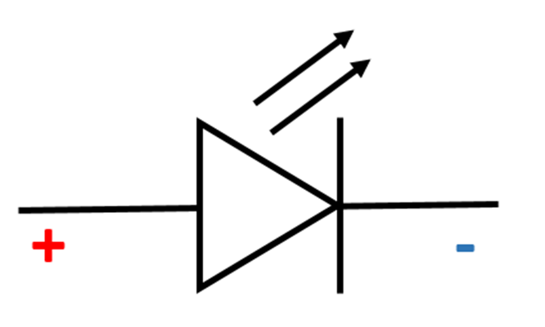
Der Aufbau der LED

Slide 7
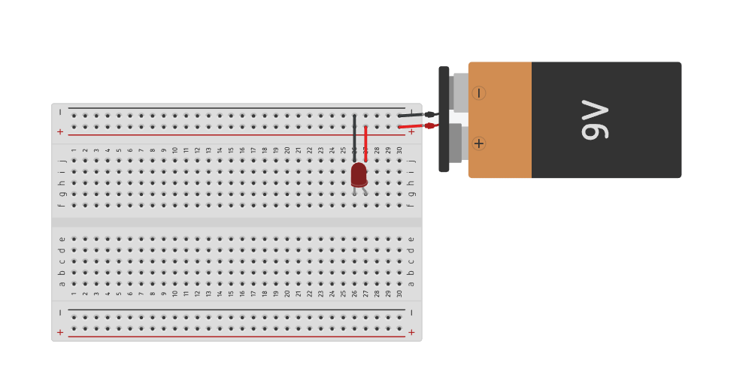
Der Erste Versuch
Die LED auf das Steckbrett stecken
Stromquelle anschließen

Slide 8
Was ist Passiert?
Die LED hat kurz ganz hell geleuchtet
und ist danach wieder ausgegangen
Das nennt man Durchbrennen

Slide 9
Wieso?
Die LED bekommt zu viel Spannung
Die LED(Rote) hat nur eine LED Durchlass Spannung zwischen
1,7V bis 2,1V.

Slide 10
Die Lösung --- Ein Vorwiderstand
Wie errechnet man den Widerstand?
Man benötigt dafür drei Werte:
V = Betriebsspannung (in Volt, Quelle)
V_LED = Durchlassspannung der LED (in Volt, Forward Voltage)
I = gewünschter Betriebsstrom (in Ampere, DC Forward Current, Typisch 0,025)

Slide 11
Die Formel:
R = (V - V_LED) / I
(Das Ohmsche Gesetz)

Slide 12
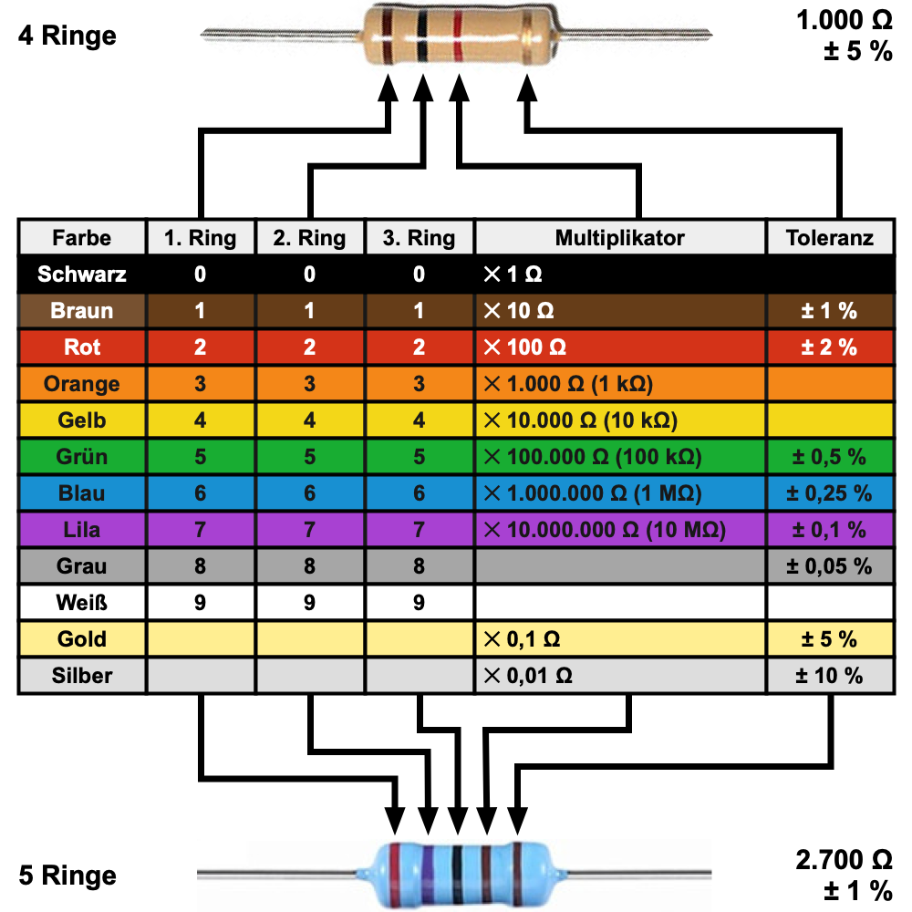
Farbcodes Widerstände

Slide 13
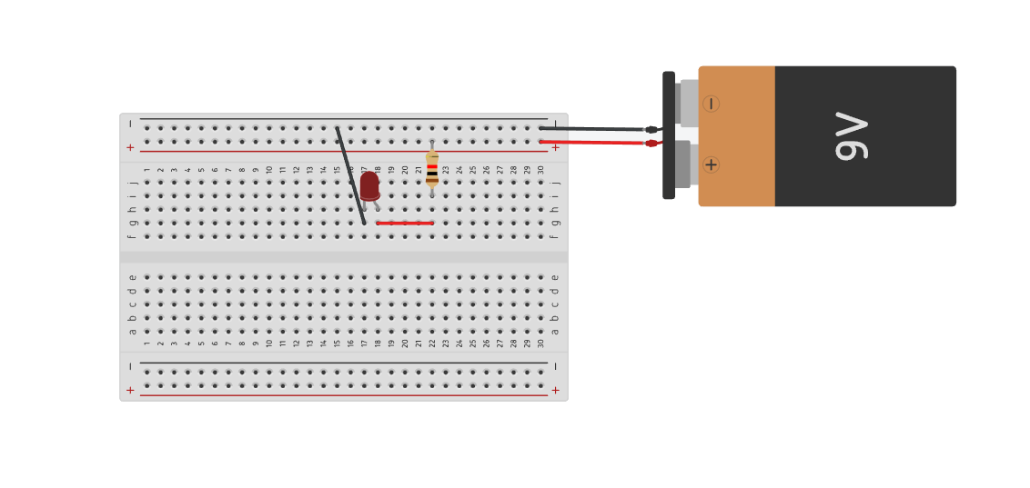
Der Zweite Versuch
Die LED auf das Steckbrett stecken
Widerstand zwischen Anode und Pluspol Batterie
Stromquelle anschließen

Slide 14
Theorie zu Microcontroller
Microcontroller
Thema 1:

Slide 15
Was ist ein Microcontroller?
Was kann ein Microcontroller?

Slide 16
Welche Alternativen gibt es in Betrieben?

Slide 17
Versorgung des Microcontrollers

Slide 18
Das LCD mit I2C LiquidCrystalDisplay Anschluss und Code
Microcontroller
Thema 2:

Slide 19
Was ist eine „I2C-Schnittstelle“?
Inter-Integrated Circuit

Slide 20
Anschließen
LCD mit I2C | Microcontroller
GND | GND
VCC | 5V
SDA | A4
SCL | A5

Slide 21
Programmieren des LCD mit I2C

Slide 22
Importieren der Bibliotheken
Wir müssen erstmal die Bibliotheken instillieren
#include <Wire.h> -> Wire.h für I2C Kommunikation
#include <LiquidCrystal_I2C.h>
-> LiquidCrystal_I2C.h Für LCD Steuerung mit I2C

Slide 23
Setup-Funktion
void setup() {
Serial.begin(9600);
Wire.begin();
lcd.init();
lcd.backlight();
}

Slide 24
Loop-Funktion Teil 1
void loop() {
lcd.clear();
lcd.setCursor(0, 0);
lcd.print("Hello,");
lcd.setCursor(0, 1);
lcd.print("World!");
delay(2000);
lcd.clear();

Slide 25
Loop-Funktion Teil 2
lcd.setCursor(0, 0);
lcd.print("LiquidCrystal");
lcd.setCursor(0, 1);
lcd.print("Display mit I2C");
delay(2000);
}

Slide 26
Aufgaben mit dem LCD
Ändere den Text des LCD
Setze einen Text mittig.
Mache das der Text Länger bei einem Textblock bleibt
Füge einen 3 Textblock hinzu. -> Nach delay immer lcd.clear()

Slide 27
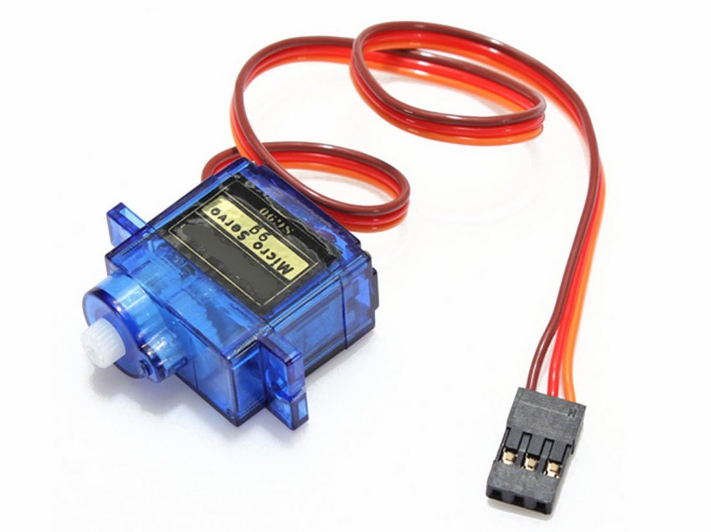
Der Servo Motor Schrittmotor Anschluss und Code
Microcontroller
Thema 3:

Slide 28
Was ist der Unterschied zwischen einem normalen Motor und einem Servo Motor?

Slide 29
Anschlüsse
Arduino | Bauteil
5V | Rote Kabel Servo
GND | Schwarzes Kable Servo
D9 | Gelbes Kabel Servo
D2 | Knopf 1
D3 | Knopf 2

Slide 30
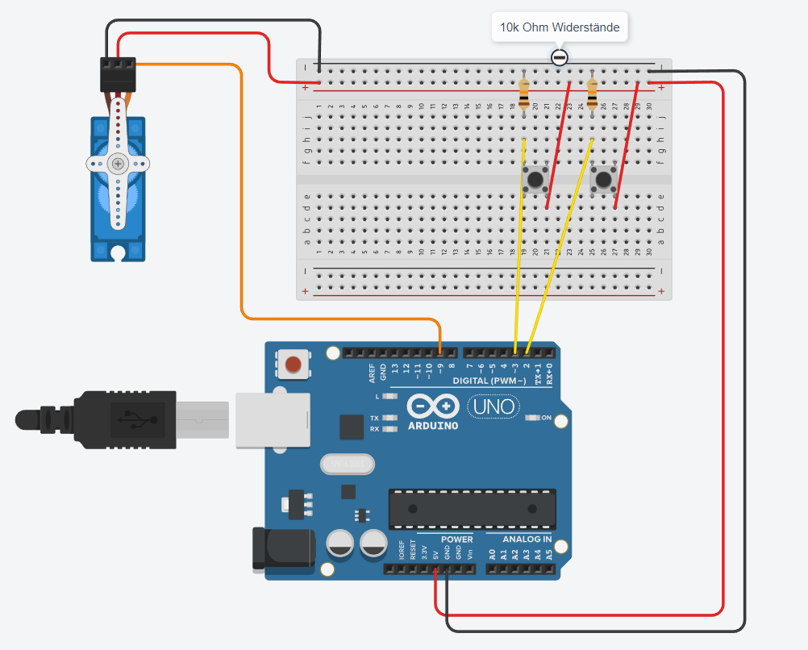
Der Aufbau

Slide 31
Das Coden Teil 1
#include <Servo.h>
const int TASTER1_PIN = 2;
const int TASTER2_PIN = 3;
const int SERVO_PIN = 9;
Servo servo;

Slide 32
Das Coden Teil 2
void setup() {
Serial.begin(9600);
pinMode(TASTER1_PIN, INPUT);
pinMode(TASTER2_PIN, INPUT);
servo.attach(SERVO_PIN);
}

Slide 33
Das Coden Teil 3
void loop() {
if (digitalRead(TASTER1_PIN) == HIGH) {
Serial.println("Taster 1 gedrückt - Servo fährt vorwärts");
servo.write(180);
delay(1000);
servo.write(90);
Serial.println("Servo fährt zu Ausgangsposition");
}

Slide 34
Das Coden Teil 4
if (digitalRead(TASTER2_PIN) == HIGH) {
Serial.println("Taster 2 gedrückt - Servo fährt …");
servo.write(0);
delay(1000);
servo.write(90);
Serial.println("Servo fährt zu Ausgangsposition");
}
}

Slide 35
Die LED Steuern mit Arduino Blinken und Schalten
Microcontroller Programmieren
Thema 4:

Slide 36
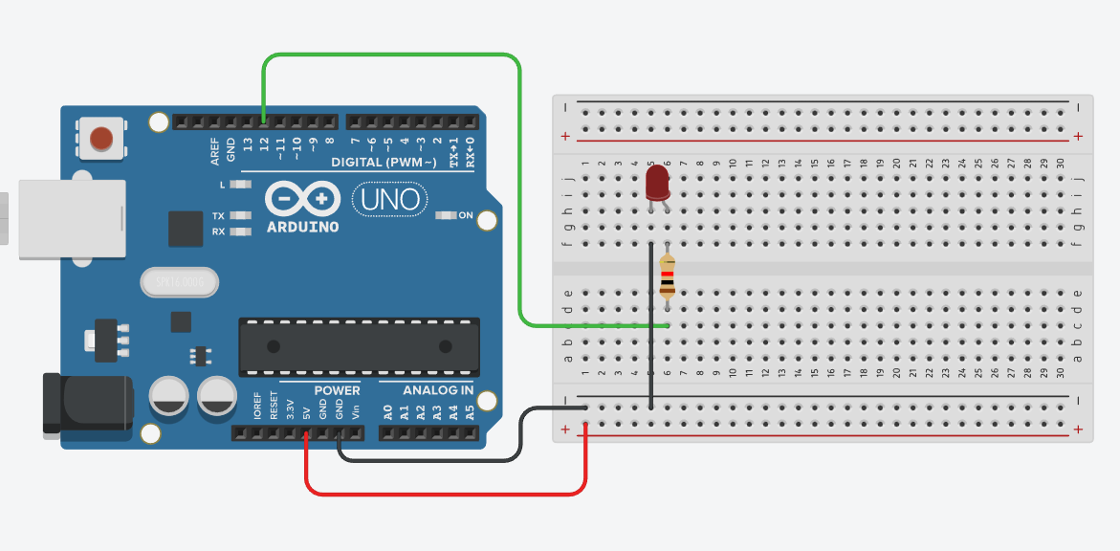
LED Blinken lassen – Aufbau

Slide 37
LED Blinken lassen – Code Hilfe
Speichert die Pin-Nummer als Variabel, so könnt ihr sie oben ändern und sie wird überall im Skript angepasst
Ihr müsst den Pin auf Output stellen: pinMode(ledPin, OUTPUT);
An und Ausschalten mit digitalWrite(ledPin, HIGH); HIGH ist an und LOW ist aus
Ihr dürft delay verenden

Slide 38
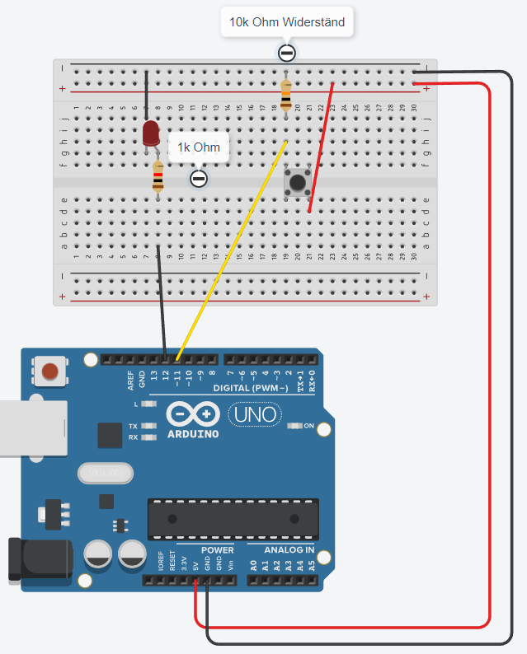
LED Blinken lassen mit Knopf – Aufbau

Slide 39
Die neue Loop-Funktion
void loop() {
int buttonState = digitalRead(buttonPin);
if (buttonState == HIGH) {
digitalWrite(ledPin, HIGH);
delay(1000);
digitalWrite(ledPin, LOW);
delay(1000);
} else {
digitalWrite(ledPin, LOW);
}
}
Die Knopf-Pin Variabel und den Pin-Mode müsst ihr selber Definieren. Bei Frage bitte melden

Slide 40
Die Relais Schalten & Coden
Microcontroller Programmieren
Thema 5:

Slide 41
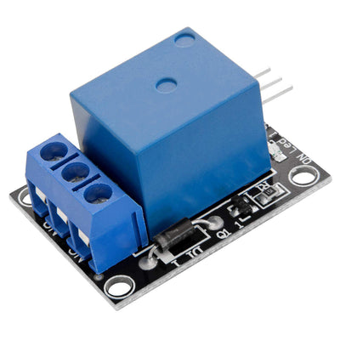
Was können Relais?

Slide 42
Wie verende ich die ganzen Anschlüsse richtig?
+; Die Versorgung der Platine.
-; Die Versorgung der Platine.
S; Zum Schalten.

Slide 43
Wie Schalte ich die Relais?

Slide 44
Beispielschaltung

Slide 45
Mein Projekt: Als Beispiel was man mit dem Arduino machen kann.
Vorführung
Welche Bauelemente habe ich verwendet?
Was macht das Verwendet Bauelemente? (DF-Player)

Slide 46
Habt ihr noch Fragen?

Slide 47
Quellen
LED-Info
LED Symbol
Schaltpläne sind selber gemacht mit TinkerCAD
Widestandstabele
Servo Bild
Relais Bild
Letzter Zugriff: 24.04.2023

